Slide 1

_{基于USRP的飞机轨迹信息捕捉系统的设计与实现}

Slide 2
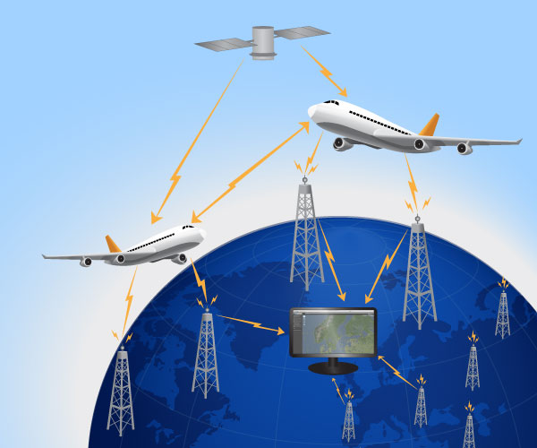
工作原理
飞机从GPS导航源获取其位置
飞机上的ADS-B发送应答器广播
包含位置信息等信号
ADS-B信号由USRP接收器获取
USRP接收器将数据写入数据库，
显示在Google地球

Slide 3
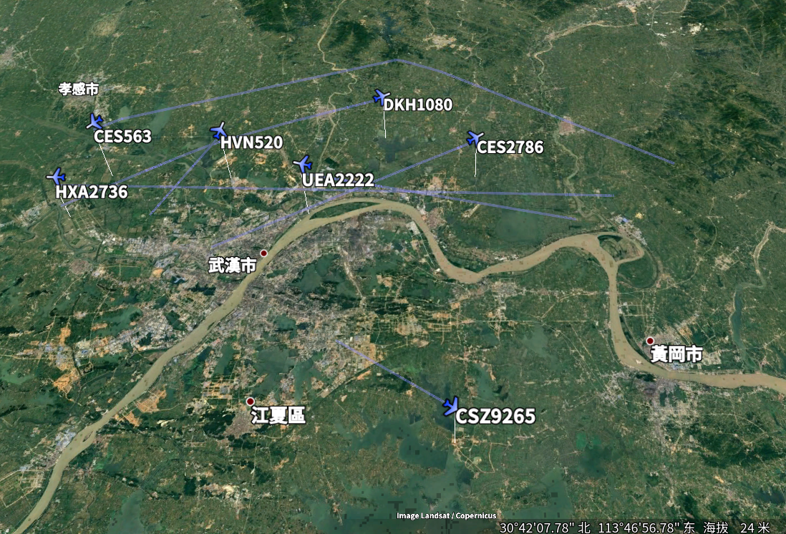
实时飞行轨迹捕捉

Slide 4
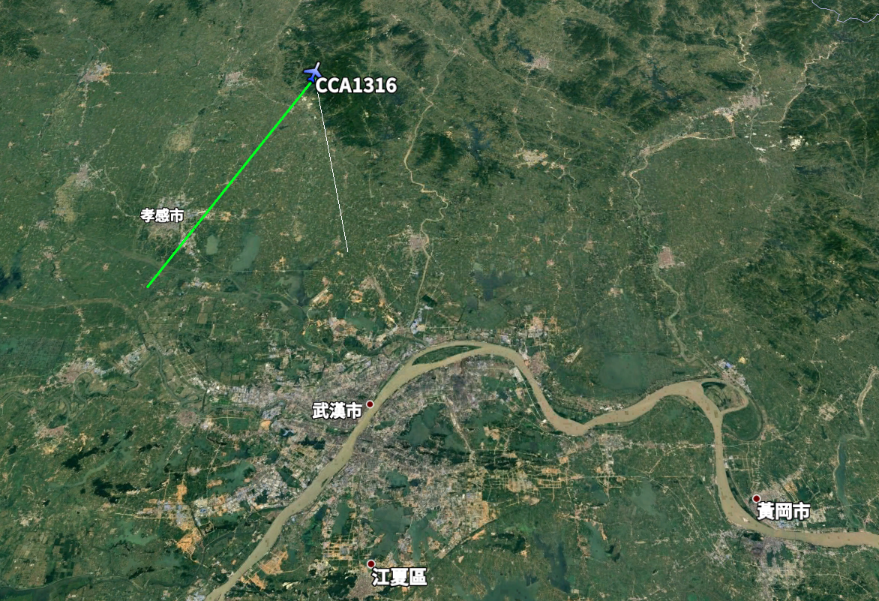
历史飞行轨迹重演
读取数据库,找到指定型号的飞机,按照时间排序获取经纬度和角度
每秒生成一次kml文件,google地图读取kml文件

Slide 5
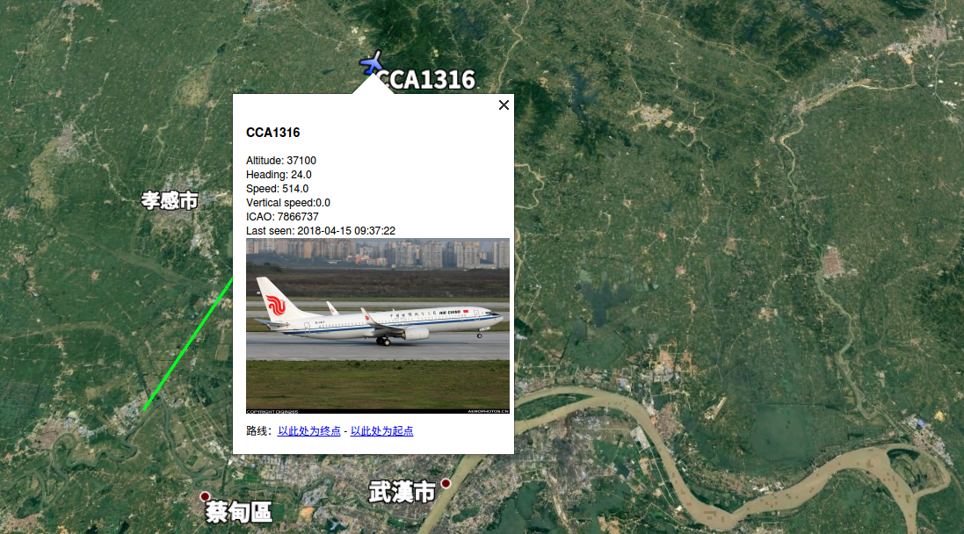
获取航班信息

Slide 6
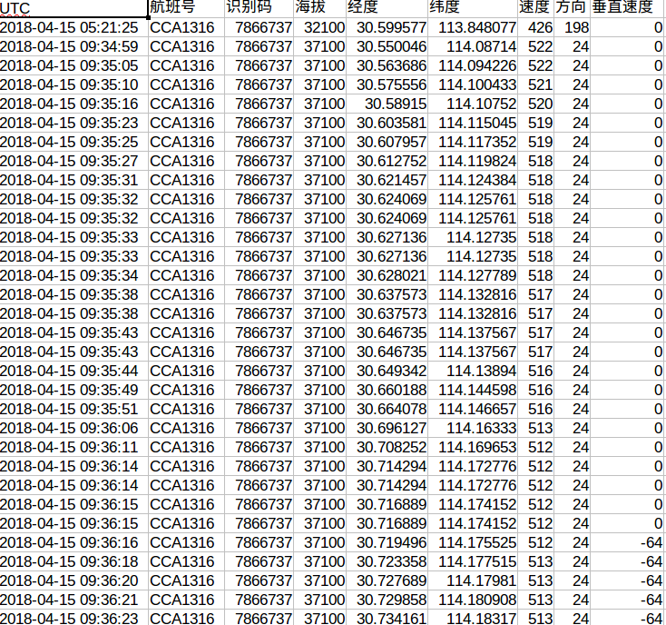
单架飞机飞行轨迹一览表

Slide 7
数据库设计
ident
icao 国际民用航空组织注册识别代码, 唯一识别标志,不会重复
ident 飞机型号
type 飞机类别
icao | ident | type
262449 | CCA1328 | HEAVY

Slide 8
数据库设计
position
icao：航班识别码
seen：检测到的时间
alt：当前飞机所处海拔
lat：当前飞机所处经度
lon：当前飞机所处纬度
icao | seen | alt | lat | lon
7867793 | 2018-04-15 03:56:56 | 23600 | 30.67 | 114.37

Slide 9
数据库设计
vectors
ICAO：航班识别码
seen：检测到的时间
speed：当前飞行速度
heading：当前机头朝向
vertical：垂直方向的速度
icao | seen | speed | heading | vertical
7867793 | 2018-04-15 03:56:56 | 425.0 | 283.0 | 64

Slide 10
KML文件数据结构设计
<Document>
<Style id="airplane">
<IconStyle>
<Icon>png</Icon>
</IconStyle>
<Style id="trace"
<LineStyle>
<color>
<width>
<Folder><!--轨迹信息--></Folder>
</Document>

Slide 11
KML文件数据结构设计
<Placemark>
<Point>
<name>
<altitudeMode>absolute
<extrude>1 #突出
<coordinates>113.98233,30.234</coordinates>
</Point>
</Placemark>
<Placemark>
<styleUrl>#track
<LineString>
<extrude>0
<altitudeMode>absolute</altitudeMode>
<coordinates></coordinates>
</LineString>
</Placemark>

